Slide 1
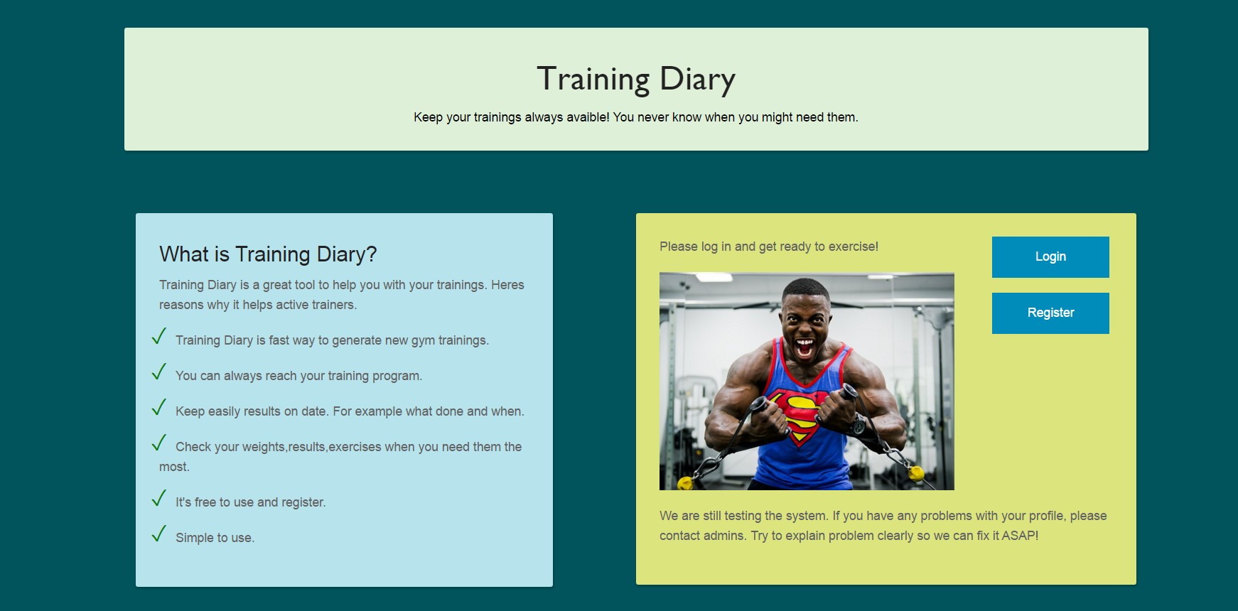

Slide 2
Hyödyt
Treeni ohjelma aina mukana
Sarjapainojen tarkistaminen
Treenitulosten kirjaaminen
Ei ympäriinsä lojuvia papereita
Helppo tulosseuranta

Slide 3
Toteutus
CakePHP 3 MVC
MySQL
Palvelimena Apache 2
Versionhallinta githubilla yhteensopivaksi (windows/linux)
Multiplatform testaus (windows/linux)

Slide 4
Käyttötarkoituksia
Käyttäjänä tahtoisin nähdä treenitulosteni ajankohdat, jotta näkisin onko tulokseni parantuneet.
Personal trainerina haluan asiakkaitteni treeni ohjelmien pysyvän tallessa.
Käyttäjänä haluasin tallentaa paperilliset treeniohjelmani nettiin, jotta voin tarkistaa treeniohjelmani treenin aikana.

Slide 5
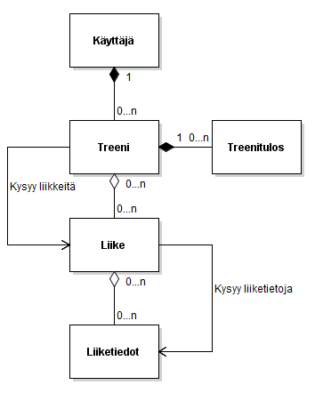
Käsitemalli tietokannasta

Slide 6
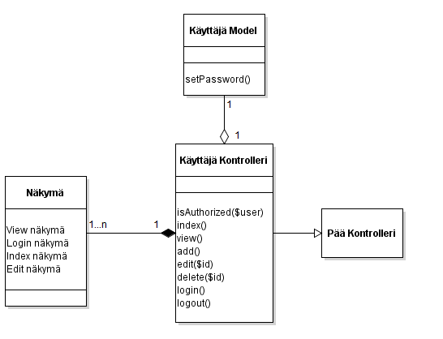
MVC-Luokkakaavio-käyttäjä

Slide 7
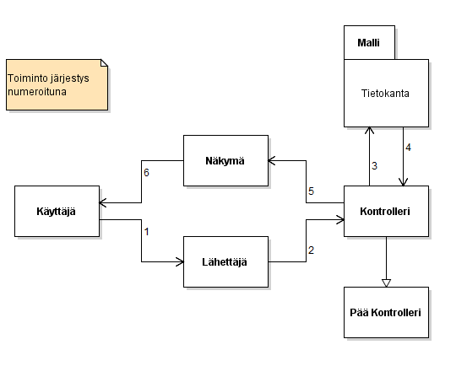
CakePHP 3 MVC:n toiminta

Slide 8
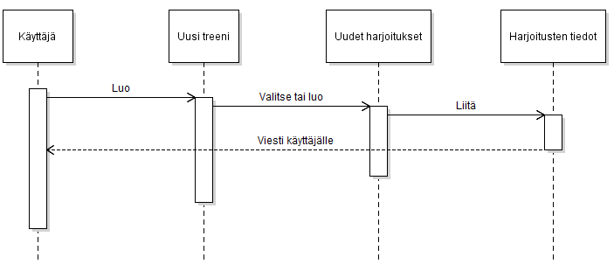
Treenin luominen

Slide 9
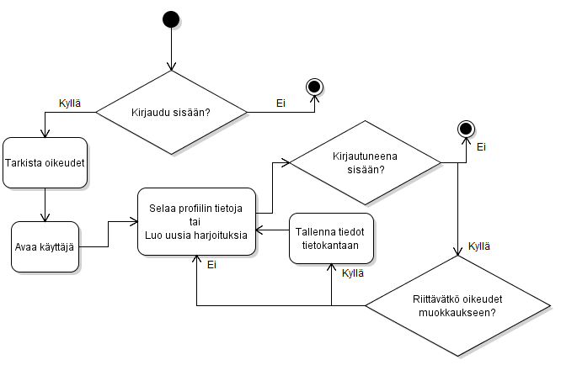
Ohjelman toiminta

